Slide 1

Select System Call

Slide 2
Socket讀寫的多工
利用Socket開啟數個socket
利用read()將資料讀入適當的buffer
有些系統是block mode，也就是當沒有資料供讀取時，Process會被block住，直到有資料傳進來為止
如果Process被block住，則其他開啟的socket就無法得到服務

Slide 3
Socket讀寫的多工
為了避免這一個問題，便提供了select()
使用者可以事先詢問socket的狀態，包括是否有資料進來、是否可以將資料寫入socket，或是socket是否有中斷
透過select，使用者可事先確定socket內有資料可供讀取，此時呼叫read便保證有資料可讀取
如此便不會將Process block住，使用者便可同時處理數個socket I/O

Slide 4
select function
int select(nfds, rfds, wfds, efds, timeout)
int nfds;
fd_set *rfds, *wfds, *efds;
struct timeval *timeout;
rfds
  告訴系統有哪些socket要做ready to read測試
  fd_set是一長整數陣列，利用rfds中的某一位元值為1或0，代表其相對socket是否要被測試
  如果該socket內有資料可供讀取，則rfds內該位元保持為1，否則清為0
  可以根據*rfds的返回值作檢查，得知哪些socket有資料進來，再利用read讀取，免得Process被block住

Slide 5
select function
wfds
  告訴系統有哪些socket要做ready to write測試
  wfds使用方式與rfds相同
  select會對wfds內位元設定為1的相對應socket作檢查，若該socket目前是ready to write(socket buffer未滿)，保持該位元為1，否則清除為0
  可以根據*wfds的返回值作檢查，得知哪些socket可以寫入資料，再利用write寫入，免得Process被block住
efds
  檢查socket是否有exception產生

Slide 6
select function
nfds
  總共有多少個socket要被檢查
  系統會從descriptor 0開始到nfds – 1，根據*rfds, *wfds, *efds中被turn on的位元檢查相對的socket，並將正確的狀態值反應到*rfds, *wfds, *efds上返回給呼叫者

Slide 7
select function
timeout
  在執行select的時候，若指定要檢查的socket中，沒有滿足條件時所要等待的時間
  select根據timeout值有以下三種執行方式
    timeout為一NULL值
    select會無窮盡等待，直到呼叫者所指定檢查的任一socket滿足條件(ready to read, ready to write, exception)才返回
    timeout不為NULL，但tv_sec, tv_usec為0
    select會檢查呼叫者所指定的socket後(只檢查一次)馬上返回，不管socket是否ready，不作任何停留，即為所謂的polling方式
    timeout不為NULL，且tv_sec, tv_usec不為0
    select檢查呼叫者所指定的socket，若任一socket符合指定的檢查條件，select馬上返回，否則繼續檢查，直到timeout直到期為止

Slide 8
select function
利用下列MARCO，減少程式設計複雜度
  FD_ZERO(fds) /*將*fds中的所有位元清為0*/
  FD_SET(s, fds) /*將*fds中的位元s設定為1*/
  FD_ISSET(s, fds) /*測試*fds中的位元s的值是否為1*/
  FD_CLR(s, fds) /*將*fds中的位元s清為0*/
有了select，使用者便可在數個socket之間作IO multiplexing，達到multi-processing功能
利用select達到multi-session的功能，例如在一部PC上可同時TELNET到數部不同的主機，利用熱鍵在不同主機中切換

Slide 9
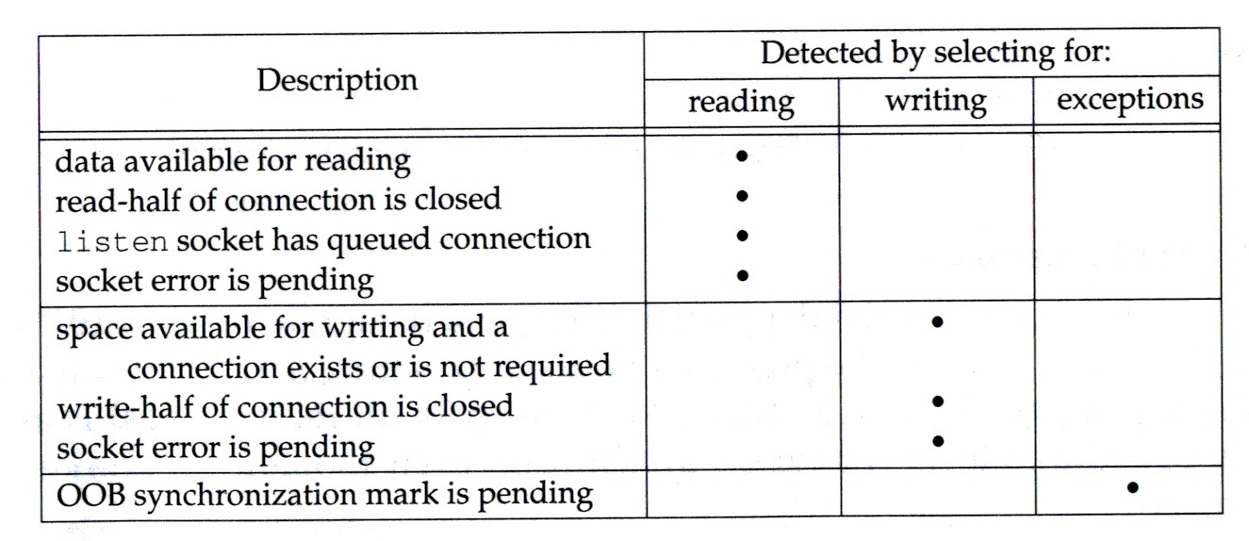
select System Call
socket事件

